Slide 1
DEPARTAMENTO DE CIENCIAS ECONÓMICAS,
ADMINISTRATIVAS Y DEL COMERCIO
CARRERA DE INGENIERÍA EN COMERCIO EXTERIOR Y
NEGOCIACIÓN INTERNACIONAL
TEMA: ESTUDIO DEL IMPACTO DE LA CERTIFICACIÓN ISO 9001:2015 EN LA COMPETITIVIDAD DE LAS EMPRESAS COMERCIALES ADUANERAS, ESTUDIO DE CASO EN CORDERO PROAÑO
AUTOR: MUÑOZ NAULA, CRISTIAN GEOVANNY
DIRECTOR: ING. JATIVA BAQUERO, EDISON FERNANDO MPDE

Slide 2
ESTUDIO DEL IMPACTO DE LA CERTIFICACIÓN ISO 9001:2015 EN LA COMPETITIVIDAD DE LAS EMPRESAS COMERCIALES ADUANERAS, ESTUDIO DE CASO EN CORDERO PROAÑO

Slide 3
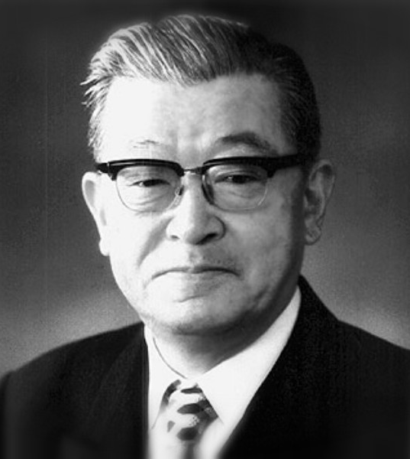
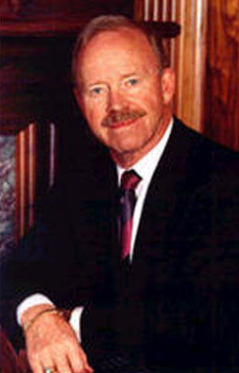
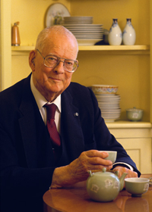
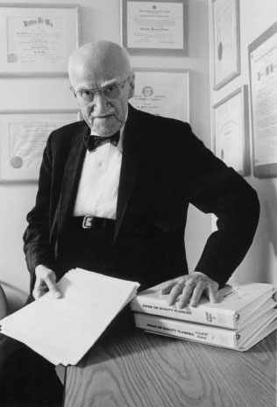
Calidad
Estos autores propusieron una aproximación estructurada que integra, facilita y enriquece el impacto de utilizar herramientas de análisis y control
Ishikawa (1960)
Crosby (1979)
Deming (1986)
Juran (1988)
Notes:
¿Para que?

Slide 4
Calidad
Para Ishikawa "el control de calidad consiste en "desarrollar, diseñar, elaborar y mantener un producto de calidad que sea el más económico, el mas útil y siempre satisfactorio para el consumidor".
Crosby “cero defectos”, la acción ideal es el control preventivo de la calidad, “hacer las cosas correctamente la primera vez”.
Deming en 1927 conoció al Dr. Shewhart, mejoró el círculo de calidad propuesto por Shewhart, el cual consiste en localizar el problema y atacarlo de raíz, a través de 4 etapas las cuales son “Planear, Hacer, Verificar y Actuar”.
Juran para lograr calidad abarca tres procesos básicos: la planificación de la calidad, el control de la calidad y el mejoramiento de la calidad.
Notes:
Deming.- se le reconoce que logro cambiar la mentalidad de los japoneses al hacerles entender que la calidad es un “arma estratégica”. En el verano de 1950 enseñó en el Japón la técnica del control estadístico del proceso y la filosofía de la administración para la calidad

Slide 5
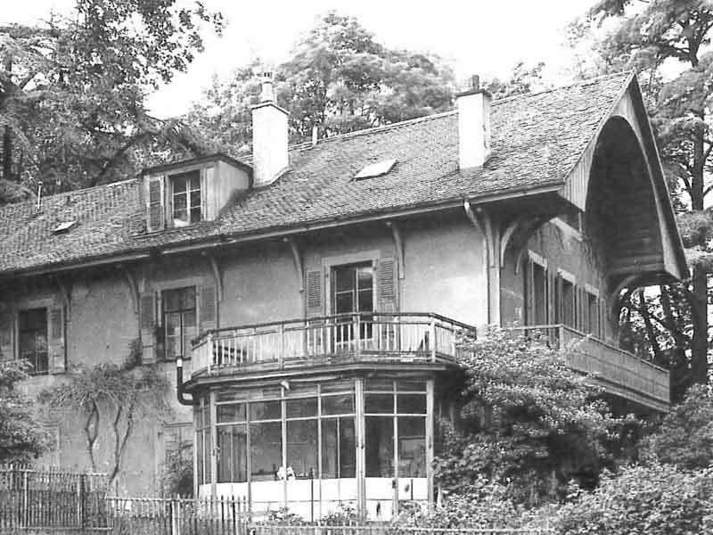
La historia del ISO comenzó en 1946
cuando delegados de 25 países se reunieron en el Instituto de Ingenieros Civiles en Londres
decidieron crear una nueva organización internacional 'para facilitar la coordinación internacional y la unificación de estándares industriales'.
El 23 de febrero de 1947, la nueva organización, ISO, comenzó a operar oficialmente.
Notes:
La voz de origen griego, iso, significa "igual". En 1949, ISO se muda a las oficinas en una pequeña casa privada en Ginebra. A principios de la década de 1950, la Secretaría Central tiene 5 miembros de personal.En 1955, los miembros de ISO se reúnen en Estocolmo para la 3ra Asamblea General. A principios de 1955, ISO tiene 35 miembros y 68 estándares (llamados recomendaciones). Desde 1947, y en 2017 tenemos 163 miembros y un total de más de 21,000 estándares.

Slide 6
NORMA ISO 9001
Publicada por primera vez. (1987)
Se introdujo al enfoque de procesos. (2000)
El cliente el centro de todo. (2008)
Herramienta para prevención y para innovación. (2015)
Notes:
Secretaría General en Ginebra Suiza. Los estándares internacionales hacen que las cosas funcionen . Ofrecen especificaciones de clase mundial. Son fundamentales para facilitar el comercio internacional. Segunda guerra mundial 1939 y 1945,

Slide 7
Notes:
Representación de la estructura de esta Norma Internacional con el ciclo PHVA

Slide 8
ISO 9001:2008 | ISO 9001:2015
1. Objeto y campo de aplicación | 1. Objeto y campo de aplicación
2. Normas para su consulta | 2. Referencias normativas
3. Términos y definiciones | 3. Términos y definiciones
4. Sistema de Gestión de la Calidad | 4. Contexto de la organización
5. Responsabilidad de la dirección | 5. Liderazgo
6. Gestión de los recursos | 6. Planificación
7. Realización del producto | 7. Apoyo
8. Medición, análisis y mejora | 8. Operación
 | 9. Evaluación del desempeño
 | 10. Mejora
Notes:
Cuando una organización necesita demostrar su capacidad para proporcionar regularmente productos y servicios que cumplen los requisitos del cliente y los legales y reglamentarios aplicables, y que aspira a aumentar la satisfacción del cliente.

Slide 9
Iso 9001:2015
Calidad: Grado en que el un conjunto de características inherentes de un objeto cumple con los requisitos.
Eficiencia: Relación entre resultado alcanzado y los recursos utilizados.
Eficacia: Grado en que se realizan las actividades planificadas y se logran los resultados planificados.
Notes:
Cuando una organización necesita demostrar su capacidad para proporcionar regularmente productos y servicios que cumplen los requisitos del cliente y los legales y reglamentarios aplicables, y que aspira a aumentar la satisfacción del cliente.

Slide 10
Agencia de aduana (oca) iso 9001
ISO 9001:2008 Implementada el 01 enero de 2012
ISO 9001:2015 Implementada el 12 diciembre de 2016
CIIU H5229.03 Actividades de agente de aduana
Notes:
Clasificación Industrial Internacional Uniforme. Desde la llegada del medio de transporte hasta la salida del depósito temporal

Slide 11
Matriz evaluación de factores externos Agencia de aduana oca
Factores externos clave | Ponde-ración | Clasifi-cación | Puntua-ciones ponderadas
Oportunidades
1.Incentivos al comercio exterior mediante las políticas del Gobierno Central. | 0,08 | 4 | 0,32
2.Apertura de nuevas agencias de aduana a nivel nacional. | 0,09 | 3 | 0,27
3.Nuevas exigencias y/o necesidades de los clientes. | 0,06 | 3 | 0,18
4.Programas de exportación que fomentan la creación de PYMES exportadoras. | 0,08 | 3 | 0,24
5.Acceso a contratos con entidades gubernamentales mediante el SERCOP. | 0,07 | 3 | 0,21
6.Certificaciones en el sistema de gestión de la calidad y seguridad. | 0,05 | 4 | 0,2
7.Tratados bilaterales y multilaterales. | 0,05 | 3 | 0,15
8. SENAE implementa el Programa Operador Económico Autorizado (OEA) | 0,04 | 3 | 0,12
Notes:
¿Para que?

Slide 12
Matriz evaluación de factores externos Agencia de aduana oca
Factores externos clave | Ponde-ración | Clasifi-cación | Puntua-ciones ponderadas
Amenazas
1.Inestabilidad en las políticas comerciales del país. | 0,08 | 2 | 0,16
2.Incremento de aranceles a las importaciones. | 0,07 | 2 | 0,14
3.Competencia desleal (precios por debajo de las tarifas mínimas de honorarios para los Agentes de Aduana SENAE). | 0,06 | 2 | 0,12
4.Cambios de las necesidades de los compradores. | 0,07 | 1 | 0,07
5.Vulnerabilidad a la recesión del país. | 0,08 | 1 | 0,08
6.Alto grado de competencia en el mercado. | 0,05 | 2 | 0,1
7.Posible pérdida de certificaciones en los sistemas de gestión por cambio y/o actualización de los mismos. | 0,07 | 3 | 0,21
8.Legislación que restringe el comercio exterior. | 0,08 | 2 | 0,16
Total | 1,00 |  | 2,73
Notes:
¿Para que?

Slide 13
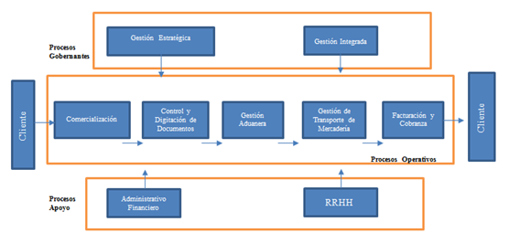
Mapa de procesos de la Agencia de Aduana OCA

Slide 14
AUDITORIA INTERNA ISO 9001 Agencia de aduana oca
Objetivo 1. “Cumplir con el 90% del plan anual de capacitación”.
Fórmula: Capacitaciones realizadas/Programadas.
Objetivo de calidad | 2012 | 2013 | 2014 | 2015 | 2016 | 2017 | Meta
1. | 95,00% | 95,00% | 95,00% | 97,50% | 100% | 90,67% | 90,00%
Promedio 2012-2013 |  | 95,00%
Promedio 2014-2015 |  |  |  | 96,25%
Promedio 2016-2017 |  |  |  |  |  | 95,34%
Notes:
¿Para que?

Slide 15
AUDITORIA INTERNA ISO 9001 Agencia de aduana oca
Objetivo 2. “Cumplir con el 90% mensual de eficacia en la digitación de trámites”.
Fórmula: 100% - (número de errores / número de ordenes * 100).
Objetivo de calidad | 2012 | 2013 | 2014 | 2015 | 2016 | 2017 | Meta
2. | 98,01% | 92,14% | 92,87% | 99,95% | 97,92% | 99,95% | 90,00%
Promedio 2012-2013 |  | 95,08%
Promedio 2014-2015 |  |  |  | 92,41%
Promedio 2015-2017 |  |  |  |  |  | 98,94%
Notes:
¿Para que?

Slide 16
AUDITORIA INTERNA ISO 9001 Agencia de aduana oca
Objetivo 3. “Mantener la Eficiencia y agilidad en el despacho de aduana conforme a los tiempos establecidos por el SENAE”.
Fórmula: (Fecha de salida de mercadería de Aduana - Fecha de pago de liquidación - tiempo muerto) Nota: - Tiempo muerto (tiempo de aforo 1 día) - Se excluyen exportaciones, régimen 10 con aforo automático y regímenes especiales.
Objetivo de calidad | 2012 | 2013 | 2014 | 2015 | 2016 | 2017 | Meta
3. | 1,37 | 1,46 | 1,59 | 2,18 | 2,28 | 1,87 | 3
Promedio 2012-2013 |  | 1,42
Promedio 2014-2015 |  |  |  | 1,89
Promedio 2015-2017 |  |  |  |  |  | 2,08
Notes:
¿Para que?

Slide 17
AUDITORIA INTERNA ISO 9001 Agencia de aduana oca
Objetivo 4. “Reducir al 5% mensual el número de reclamos en las entregas de mercadería”.
Fórmula: Reclamos por transporte / total entregas.
Objetivo de calidad | 2012 | 2013 | 2014 | 2015 | 2016 | 2017 | Meta
4. | 0,25% | 1,25% | 0,85% | 0,75% | 0,65% | 0,75% | 5%
Promedio 2012-2013 |  | 0,75%
Promedio 2014-2015 |  |  |  | 0,80%
Promedio 2015-2017 |  |  |  |  |  | 0,70%
Notes:
¿Para que?

Slide 18
AUDITORIA INTERNA ISO 9001 Agencia de aduana oca
Objetivo 5. “Alcanzar un nivel igual o mayor a 90% anual de la satisfacción al cliente mediante su fidelidad”. Fórmula: (Cumplimiento de indicadores procesos principales + inexistencia de quejas y reclamos + Observaciones en trámites).
Objetivo de calidad | 2012 | 2013 | 2014 | 2015 | 2016 | 2017 | Meta
5. | 83,50% | 91,82% | 77,78% | 100% | 95,33% | 96,77% | 90%
Promedio 2012-2013 |  | 87,66%
Promedio 2014-2015 |  |  |  | 88,89%
Promedio 2015-2017 |  |  |  |  |  | 96,05%
Notes:
¿Para que?

Slide 19
AUDITORIA INTERNA ISO 9001 Agencia de aduana oca
Objetivo 6. “Lograr una eficacia mayor del 70% en la Capacitación del personal”
Fórmula: Formato para evaluación del desempeño del personal.
Objetivo de calidad | 2012 | 2013 | 2014 | 2015 | 2016 | 2017 | Meta
6. | 100% | 100% | 100% | 100% | 80,67% | 86,04% | >70%
Promedio 2012-2013 |  | 100%
Promedio 2014-2015 |  |  |  | 100%
Promedio 2015-2017 |  |  |  |  |  | 83.36%
Notes:
¿Para que?

Slide 20
AUDITORIA INTERNA ISO 9001 Agencia de aduana oca
Objetivo 7. “Alcanzar un 100% en el cumplimiento del Plan de mantenimiento de Equipos”
Fórmula: Tareas cumplidas / tareas planificadas.
Objetivo de calidad | 2012 | 2013 | 2014 | 2015 | 2016 | 2017 | Meta
7. | 95% | 95,66% | 100% | 100% | 100% | 100 % | 100%
Promedio 2012-2013 |  | 95,33%
Promedio 2014-2015 |  |  |  | 100%
Promedio 2015-2017 |  |  |  |  |  | 100%
Notes:
¿Para que?

Slide 21
AUDITORIA INTERNA ISO 9001 Agencia de aduana oca
Objetivo 8. “Reducir los errores en facturación al 5%”
Fórmula: (Errores en facturas / total de facturas realizadas) *100.
Objetivo de calidad | 2012 | 2013 | 2014 | 2015 | 2016 | 2017 | Meta
8. | 1,65% | 1,55% | 1,25% | 1,35% | 1,40% | 1,17% | < 5%
Promedio 2012-2013 |  | 1,60%
Promedio 2014-2015 |  |  |  | 1,30%
Promedio 2015-2017 |  |  |  |  |  | 1,29%
Notes:
¿Para que?

Slide 22
AUDITORIA INTERNA ISO 9001 Agencia de aduana oca
Objetivo 9. “Alcanzar un 90% en la gestión de cobro trimestral”.
Fórmula: (Total cobrado ($) / Total facturado ($)) *100.
Objetivo de calidad | 2012 | 2013 | 2014 | 2015 | 2016 | 2017 | Meta
9. | 94,26% | 94,18% | 100% | 100% | 96,04% | 100% | 90%
Promedio 2012-2013 |  | 94,22%
Promedio 2014-2015 |  |  |  | 100%
Promedio 2015-2017 |  |  |  |  |  | 98,02%
Notes:
¿Para que?

Slide 23
Matriz evaluación de factores internos Agencia de aduana oca
Factores internos clave | Ponde-ración | Clasifi-cación | Puntua-ciones ponderadas
Fortalezas
1.Eficiencia en la entrega de mercancía. | 0,07 | 3 | 0,21
2.Procesos operativos establecidos de la cadena logística. | 0,07 | 3 | 0,21
3. Trayectoria y experiencia. | 0,09 | 4 | 0,36
4. Nivel de perfil de riesgo. | 0,08 | 4 | 0,32
5. Almacenamiento con vigilancia permanente y segura de las mercancías. | 0,06 | 4 | 0,24
6. Asesoría completa en servicio de nacionalización de las mercancías. | 0,06 | 3 | 0,18
7. Supervisión permanente durante el empaque, embalaje y transporte. | 0,07 | 3 | 0,21
8. Certificaciones en sistema de gestión de la calidad y seguridad. | 0,09 | 4 | 0,36
Notes:
¿Para que?

Slide 24
Matriz evaluación de factores internos Agencia de aduana oca
Factores internos clave | Ponde-ración | Clasifi-cación | Puntua-ciones ponderadas
Debilidades
1.Falta de conciencia y proactividad en ciertos funcionarios. | 0,07 | 2 | 0,14
2.Inobservancia en los procedimientos operativos de la cadena logística. | 0,06 | 2 | 0,12
3.Falta de conocimiento en ciertos funcionarios. | 0,05 | 2 | 0,1
4.Políticas de marketing y estrategia publicitaria mínimas. | 0,06 | 2 | 0,12
5.Falta de apertura de nuevas sucursales (agencias de aduana) a nivel nacional. | 0,05 | 1 | 0,05
6.Posicionamiento de la marca en redes sociales mínima. | 0,05 | 1 | 0,05
7.Actualización de logotipo mínima. | 0,03 | 1 | 0,03
8.Página web con información estándar. | 0,04 | 1 | 0,04
Total | 1,00 |  | 2,74
Notes:
¿Para que?

Slide 25
Indicadores financieros Agencias de aduana
Notes:
Las empresas que tiene un sistema de gestión de la calidad basado en la norma ISO 9001 son: OCA y López Mena, que para el primer período 2011-2015, OCA tiene en promedio $2,46 por cada $1 de deuda y López Mena tiene en promedio $2,44 por cada $1 de deuda

Slide 26
Indicadores financieros Agencias de aduana
Notes:
Para el año 2011, el índice de rentabilidad financiera fue de 0,46, demuestra que el endeudamiento provoca un efecto negativo sobre la rentabilidad financiera, es decir que el beneficio neto es mínimo en relación a la inversión de los socios.

Slide 27
conclusiones
La eficacia del sistema de gestión de la calidad basado en la norma ISO 9001:2015 según los resultados de los indicadores de gestión de la calidad implementados por la Agencia de Aduanas OCA que en total son 9 objetivos con sus respectivos indicadores de eficacia, para los cuales los resultados analizados han sido positivos hasta el año 2017, es decir que el cumplimiento de los objetivos establecidos y planificados se han realizado con éxito y el efecto de la transición de la Norma ISO 9001:2008 a la última actualización ISO 9001:2015 al parecer tiene un impacto positivo.
Notes:
¿Para que?

Slide 28
conclusiones
En base a los análisis de los resultados de los nueve indicadores propuestos por la Agencia de Aduanas se logra observar que en el transcurso del tiempo van mejorando sus indicadores gracias la implementación de la ISO 9001, al tener identificados los nueve indicadores y el plan para gestionar riesgos que en el caso de que los indicadores muestren valores negativos, que en este caso no ha existido valores por debajo de las metas planteadas por la organización, se concluye que los riesgos están controlados y vigilados por la organización, en el caso de que se identifiquen riesgos en algún indicador la organización está lista para mitigarlo según la auditoria interna realizara en el punto 5.3.1.
Notes:
¿Para que?

Slide 29
conclusiones
En conclusión, los resultados de los indicadores financieros para las Agencias de Aduana que tienen implementado un sistema de gestión de la calidad, basado en la norma ISO 9001, es relevante la implementación del mismo ya que tienen una influencia considerable para el indicador “liquidez corriente” y “rentabilidad financiera” en los cuales destacan. A diferencia de las empresas que no cuentan con certificación de calidad ISO 9001, para las cuales los indicadores financieros “endeudamiento activo”, “rotación de ventas” y “período medio de cobranza” nos demuestran que son indiferentes a la implementación de la norma ISO 9001.
Notes:
¿Para que?

Slide 30
recomendaciones
Al tener una correcta implementación de la Norma ISO 9001 en la organización se recomienda tomar en cuenta las debilidades que tienen para trabajar aún más en sus fortalezas, es el caso de las políticas de marketing que necesitan ser revisadas y tal vez reformuladas, ya que la posición de marca de la organización es parte de la mejora continua.
Notes:
¿Para que?

Slide 31
recomendaciones
Si la organización está sólida frente a la competencia en la industria, se recomienda la apertura de nuevos mercados, se hace mención de “sólida” en el aspecto de que la organización debe estar bien preparada para soportar los cambios continuos del mercado y aprovechar las oportunidades del mismo.
Si bien no se puede afirmar que implementar y certificarse por medio de este sistema de gestión de calidad es garantía para lograr el cumplimiento de los objetivos organizacionales de manera total, apoya de alguna manera a las organizaciones a aumentar su competitividad y participación en el mercado.
Notes:
¿Para que?

Slide 32
recomendaciones
Si el país quiere ser más competitivo a nivel internacional todas las organizaciones independientemente de la actividad económica que realicen deberían estar certificadas en su respectivo sector al que pertenezcan, como certificación base debería estar la Norma ISO 9001 ya que el mundo cada vez es más exigente y más cuidadoso al momento de seleccionar y adquirir sus productos o servicios para ello deberíamos estar preparados.
Notes:
¿Para que?

Slide 33
GRACIAS
“Be, Think, Do”
-Jürgen Klaric-
Notes:
¿Para que?

